Slide 1

Марки Великой Отечественной войны как одно из средств агитационной работы в борьбе с фашизмом на примере почтовых отправлений Курской области
Рузайкина Татьяна,
МБОУ «Гимназия №18»

Slide 2
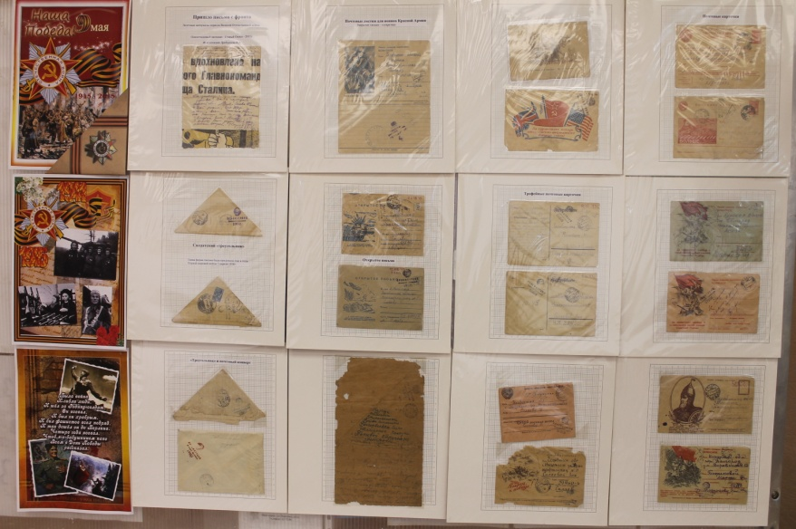
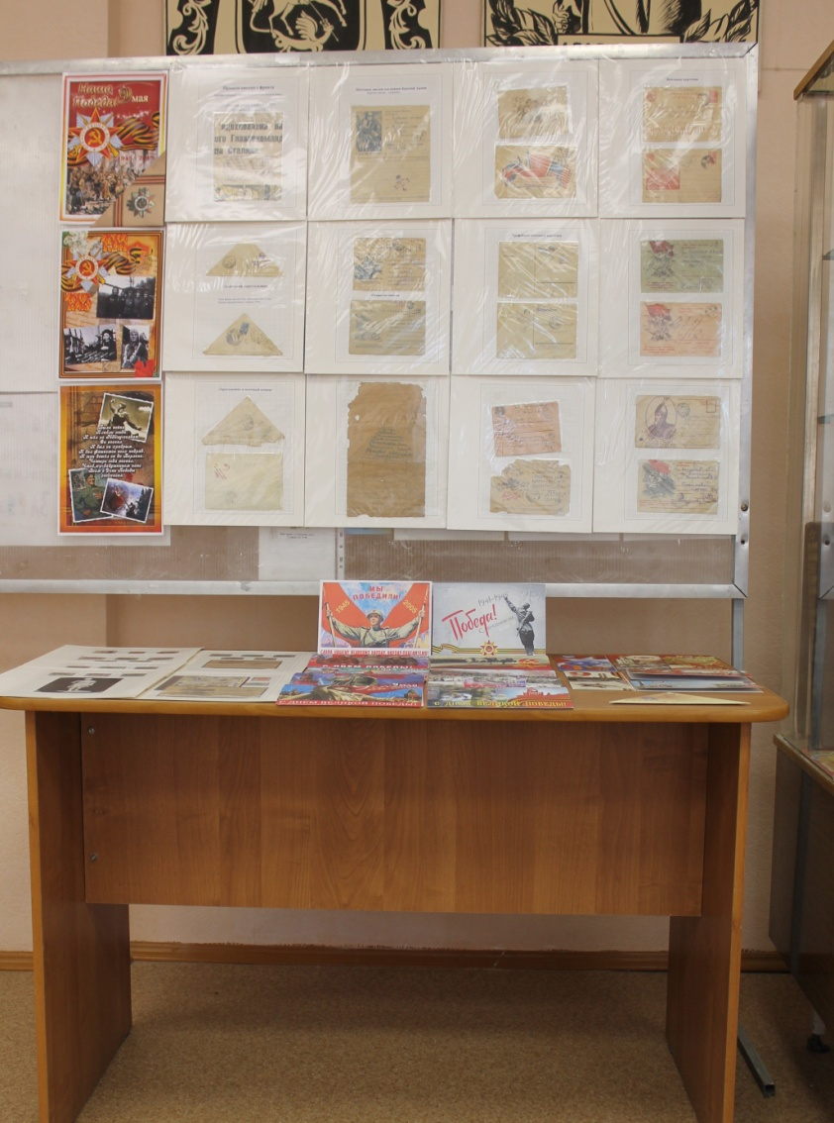

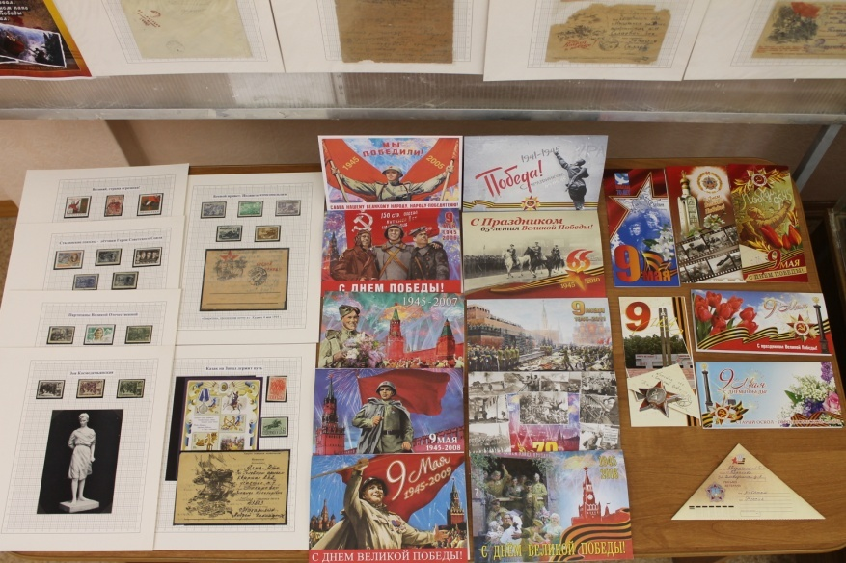
Школьный комплексный музей наследие
Мини-выставка «Почтовые отправления ВОВ»

Slide 3
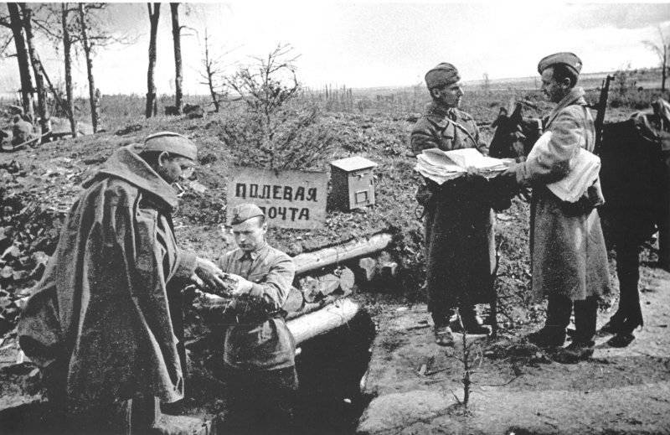

Военно-полевая почта

Slide 4
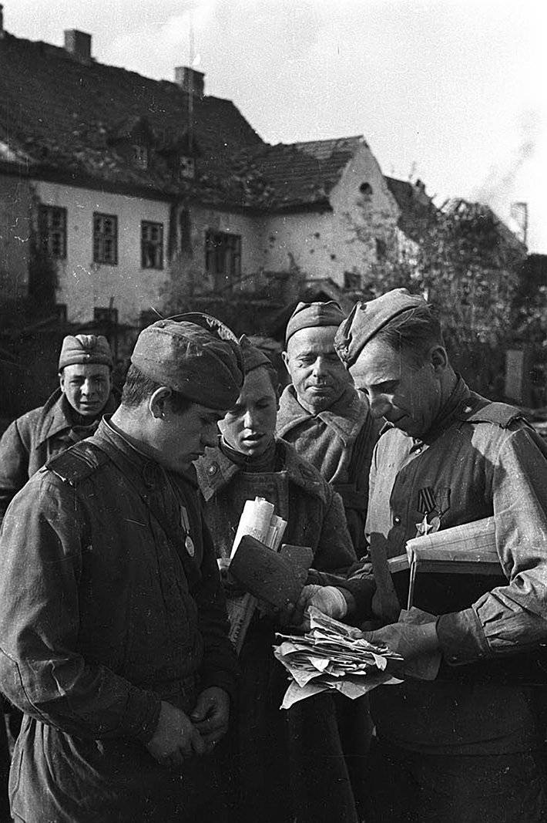

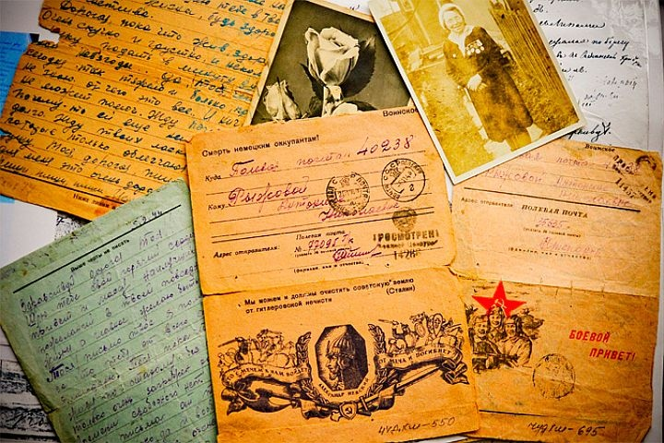

Slide 5

Задачи исследования:
изучить информацию о марках, выпущенных во время Великой Отечественной войны;
проанализировать события, которые отразились на памятных марках из школьного музея и на марках периода Великой Отечественной войны;
выяснить, могли ли марки Великой Отечественной войны влиять на боевой дух солдат и настроение сограждан;

Slide 6
Методы исследования:
1. Работа с энциклопедиями, филателистическими журналами;
2. Обзор интернет-сайтов;
3. Анализ и систематизация полученных в ходе исследования знаний;
4. Презентация собранного материала.

Slide 7

Почтовые миниатюры (марки)

Slide 8
Почтовая марка -специальный знак почтовой оплаты. Служит для облегчения сборов за пересылку.
Агита́ция — устная, печатная и наглядная политическая деятельность, воздействующая на сознание и настроение людей с целью побудить их к политическим или другим действиям.

Slide 9
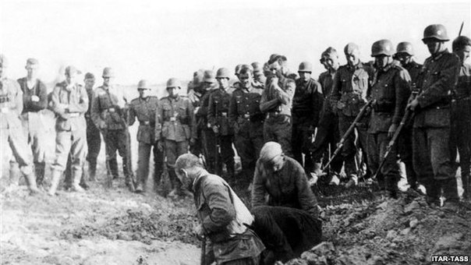

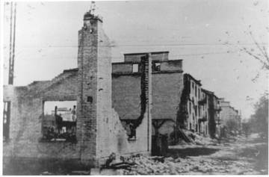
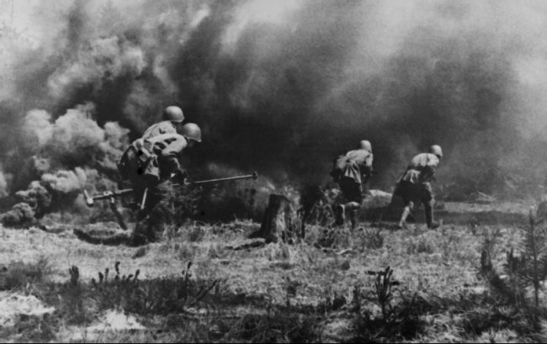
Курская область в годы войны

Slide 10


Первая почтовая миниатюра ВОВ «Будь героем!»

Slide 11

Вторая почтовая марка периода Великой Отечественной войны «Народное ополчение»

Slide 12
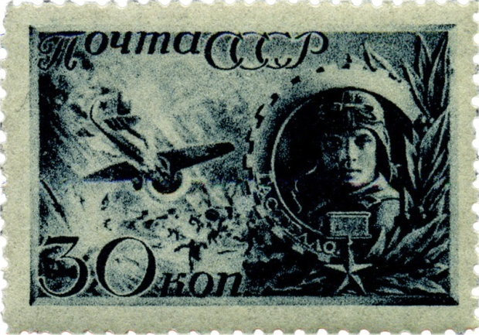

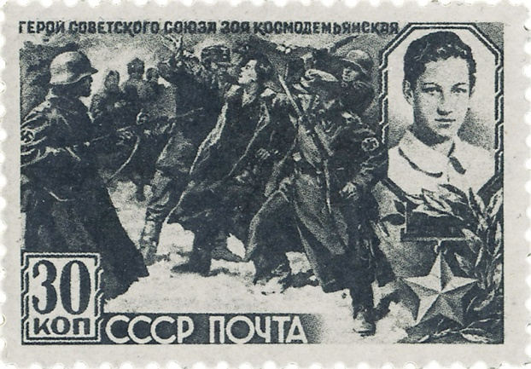

Серия марок с героями Великой Отечественной войны

Slide 13
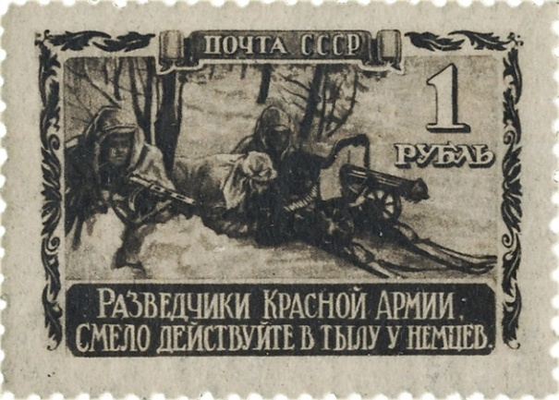



Примеры марок с агитационными лозунгами

Slide 14

Марка «Портреты членов комсомольской подпольной организации «Молодая гвардия»

Slide 15
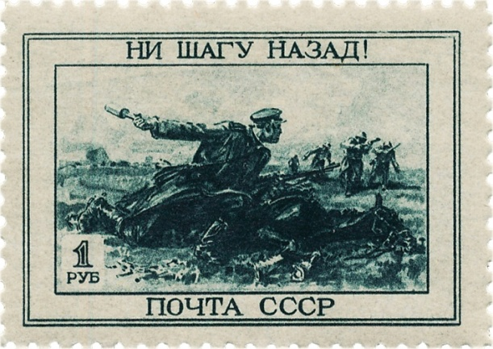
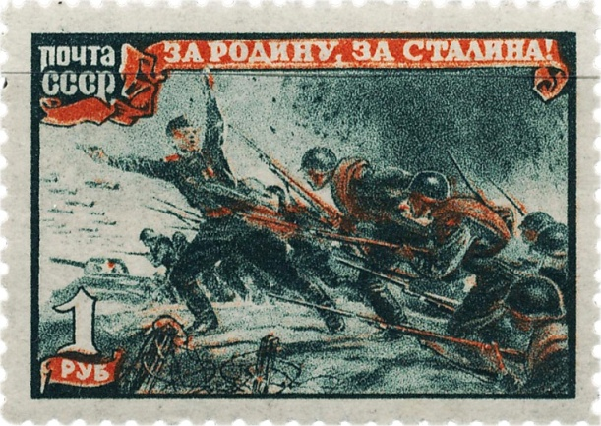

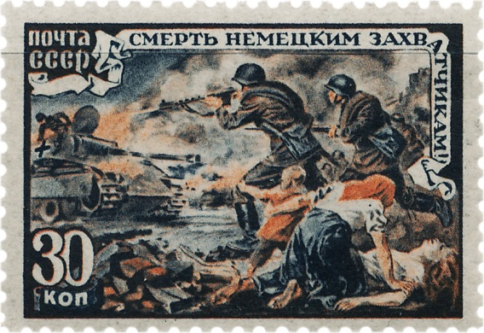
Марки из серии «Великая Отечественная война»

Slide 16

Люблю Родину!
Горжусь ее историей!

